Slide 1
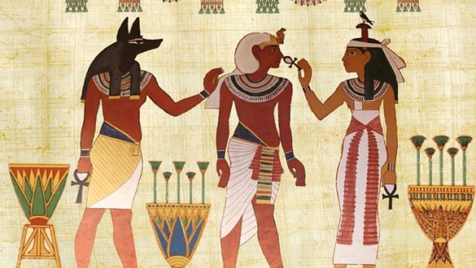
Antiguidade Oriental: Egito e Mesopotâmia

Slide 2
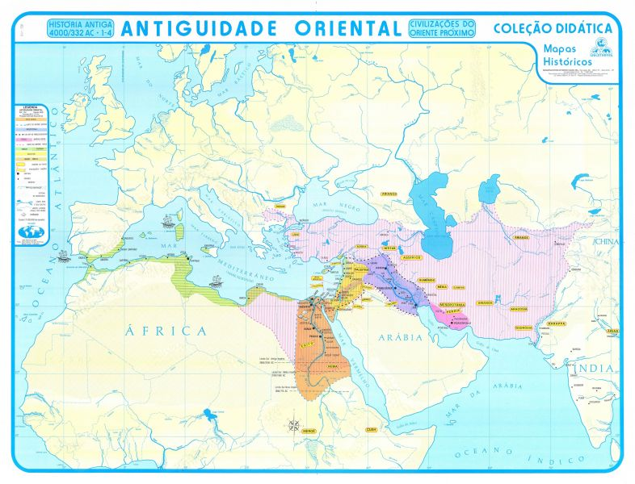
Principais sociedades: Egito, Mesopotâmina (Sumérios, Acádios, Amoritas, Assírios, Caldeus), Hebreus, Fenícios e Persas

Slide 3
Características comuns
Sociedades hidráulicas: Dependiam da construção de canais de irrigação. Povos que surgiram às margens de grandes rios e dependem deles para a sobrevivência da sociedade
Localização: Próximo a grandes rios (Nilo, Tigres, Eufrates e Jordão)
Região do Crescente fértil: A necessidade de terras férteis ocasiona políticas imperialistas de disputas e conquistas dessas terras
Impérios teocráticos: O poder político é legitimado pela religião. Exemplo; o Faraó governa porque é o representante de deus na terra. Os deuses quiseram que ele governasse
Impérios Teocráticos de Regadio: Exceção os Fenícios (palestina)

Slide 4
Estrutura Social
Sociedades Estamentais: Pouca mobilidade, mobilidade restrita
Critério de Divisão: Direito divino de nascimento, princípio da territorialidade. Exemplo; o filho do servo será servo, o filho do sacerdote será sacerdote. É impossível que o filho de um servo seja um faraó, pois dessa maneira ele estaria contrariando o direito divino de nascimento
Os Estrangeiros: Não podem ser considerados membros da mesma sociedade. Geralmente serviam como escravos
Modelo teocrático e teocêntrico: Os sacerdotes possuem um poder muito grande nestas sociedades, são eles que legitimam o poder do imperador

Slide 5
Agricultura Irrigada: Principal Atividade econômica
Trocas: Atividade econômica secundária
Observação: A exceção novamente são os Fenícios, pois a principal atividade econômica deles é o comércio pelo mar mediterrâneo

Slide 6
O ANTIGO EGITO:
3200-2300 a.C.: ANTIGO IMPÉRIO.
- Unificação do Egito / paz interna / grandes pirâmides.
2300-1580 a.C.: MÉDIO IMPÉRIO.
- Fragmentação interna (faraó x nomarcas) = enfraquecimento do Egito.
- Invasão dos hicsos. / Chegada dos hebreus.
1580-662 a.C.: NOVO IMPÉRIO.
- Expulsão dos hicsos / escravização dos hebreus.
- Experiência monoteísta (reforma de akhenaton) = faraó x
Sacerdotes.
662-650 a.C.: DOMÍNIO ASSÍRIO.
Disponível em: https://historiaonline.com.br/

Slide 7
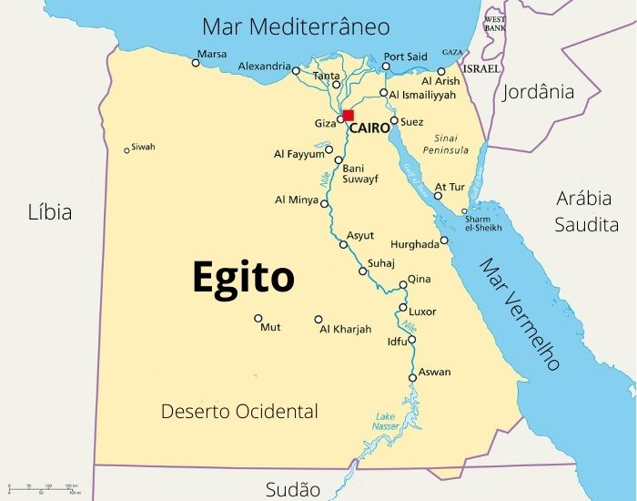
Mapas do Império Egípcio

Slide 8
Pirâmide social do Antigo Egito e Mesopotâmia

Slide 10
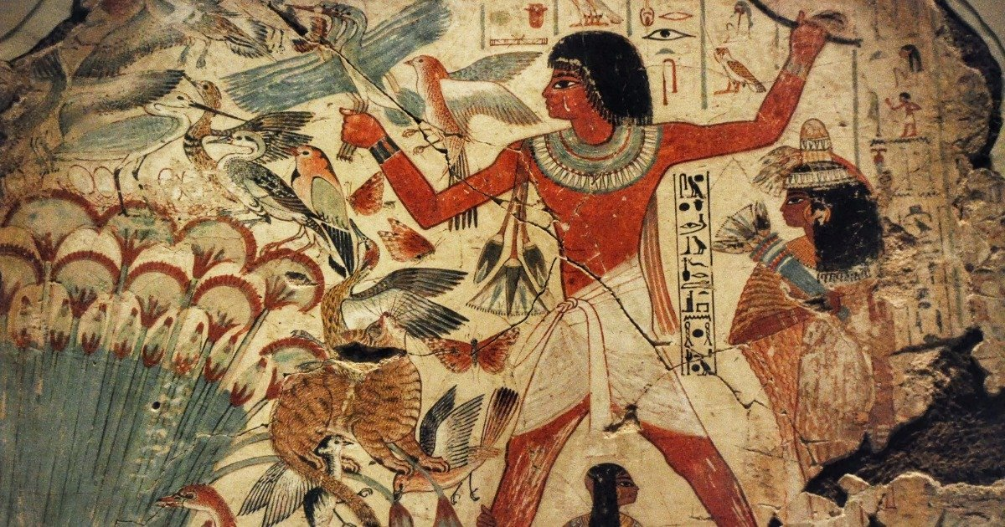
Arte Egípcia: Representação canônica (membros de perfilo, tronco de frente, rosto de perfil e olho de frente)

Slide 11
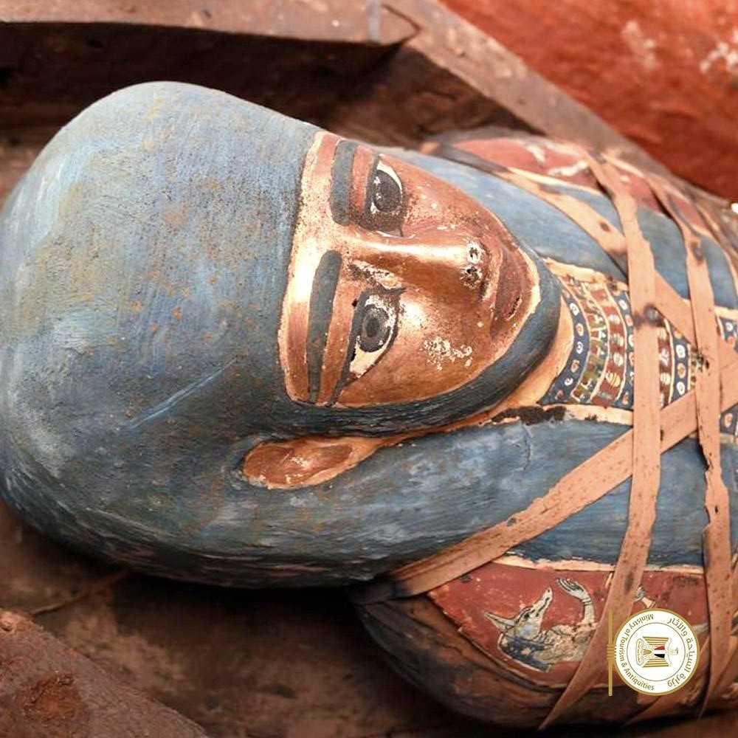
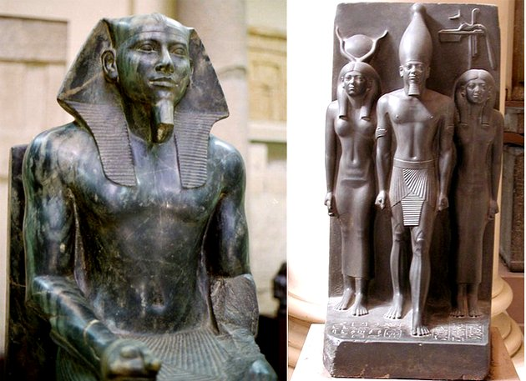
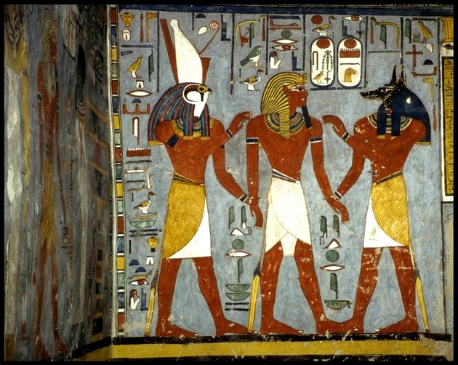
Na arte egípcia, sobre tudo nas imagens considera-se o melhor ângulo de visão. Nas esculturas, como são obras mumiformes feito para durar, há poucas aberturas entre os membros do corpo e o tronco central (poucas aberturas para evitar desgastes).

Slide 12
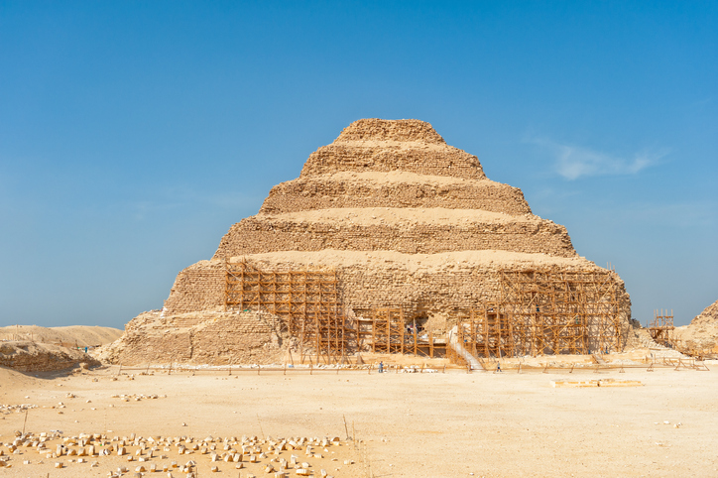
Em Saqqara está a Pirâmide Escalonada de Djoser, considerada a primeira pirâmide do mundo e a grande estrutura de pedra mais antiga.
Saiba mais: https://www.egito.com.br

Slide 13
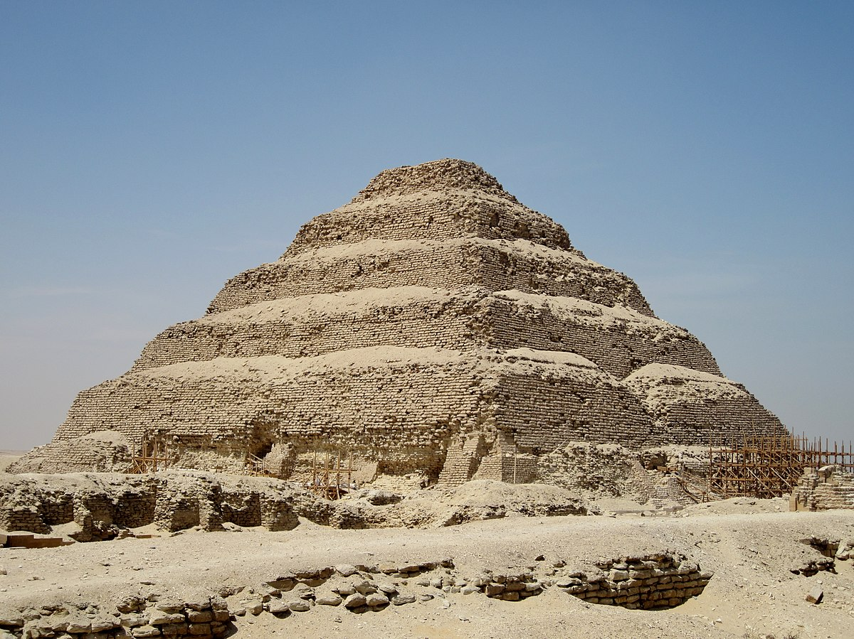

Slide 14
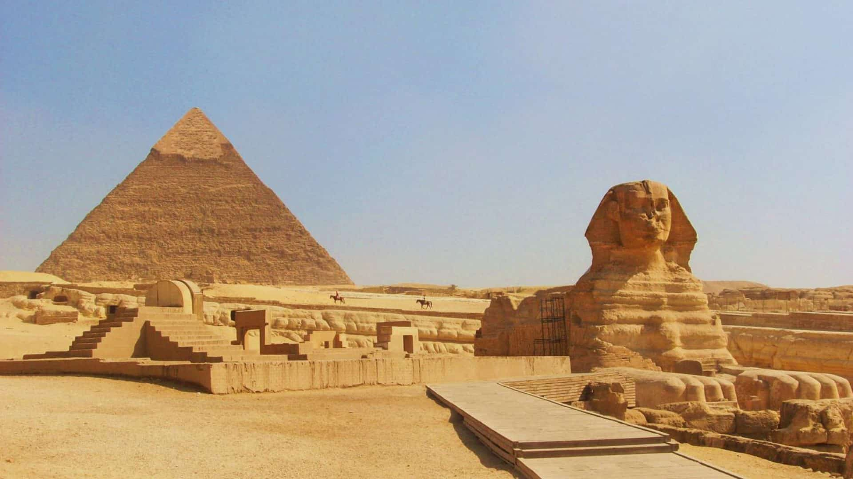
Pirâmides de Gizé, as mais altas do mundo

Slide 15
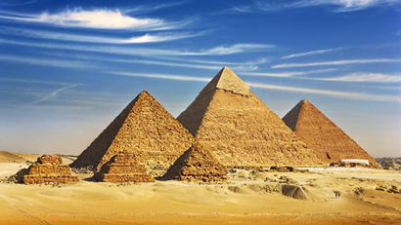
As Pirâmides de Gizé
Pirâmide de Quéops:
2.650 a.C.
Altura: 146 metros
Base: 230 metros
Pirâmide de Quéfren
2.600 a.C.
Altura: 140 metros
Base: 215 metros
.Pirâmide de Miquerinos
2.570 a.C.
Altura: 66 metros
Base: 100 metros

Slide 16
As funções das pirâmides
As pirâmides possem duas funções principais. A primeira é serem uma espécie de lares tumular aos faraós, e a segunda é conectar o Ká (espécie de alma) de quem está enterrado ao Rá (Deus do sol) para que este Ká pudesse atingir a vida eterna.
Este Rá passa uma vez por dia no firmamento, portanto a pirâmide deve refletir a luz do sol e conectar o Ká ao Rá

Slide 17
Miquerinos e sua esposa - Estatueta

Slide 18
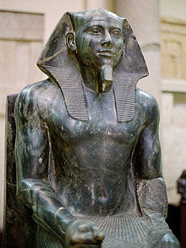
Faraó Quefren – Estatueta, museu do Caíro

Slide 19
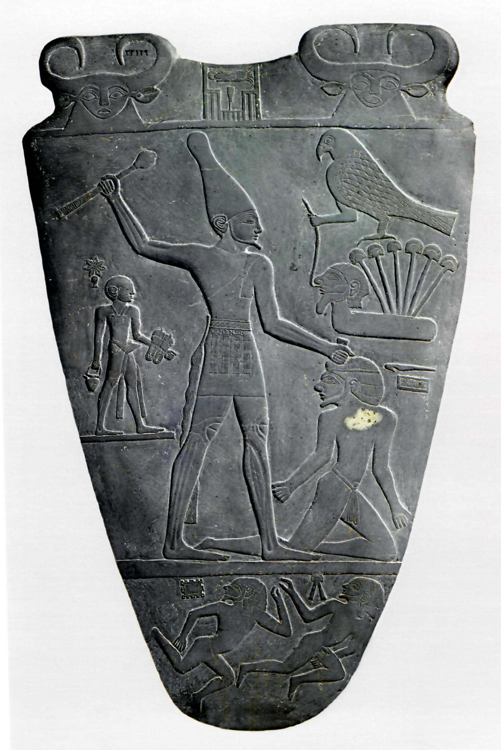
Paleta do rei Narmer Menés, Narmer significa escorpião
Objeto mais antigo encontrado no Egito. Ele é de 3.000 a.C. conta sobre a unificação
Museu do Cairo - Egito

Slide 20
A escrita Egípcia
Escrita hieroglífica
Escrita hierática
Escrita demótica
Sugestão de acesso: https://www.ufmg.br/espacodoconhecimento/historia-sobre-papel/

Slide 21
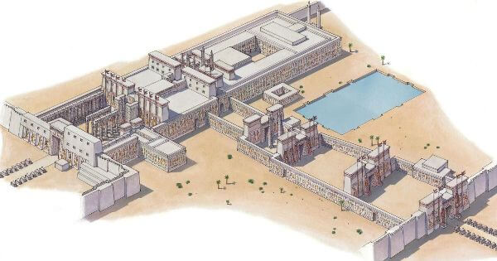
Templo de Karnak
Novo Império
History Channel: https://www.youtube.com/watch?v=SlKoAGcG27c

Slide 22
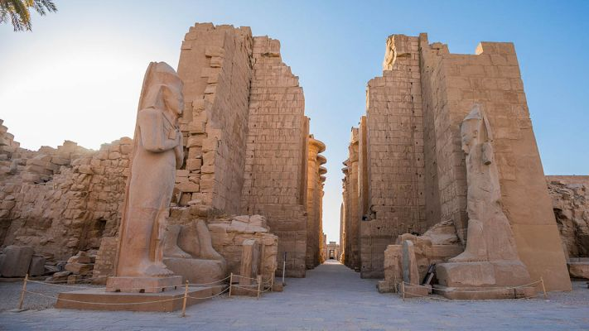

Slide 23
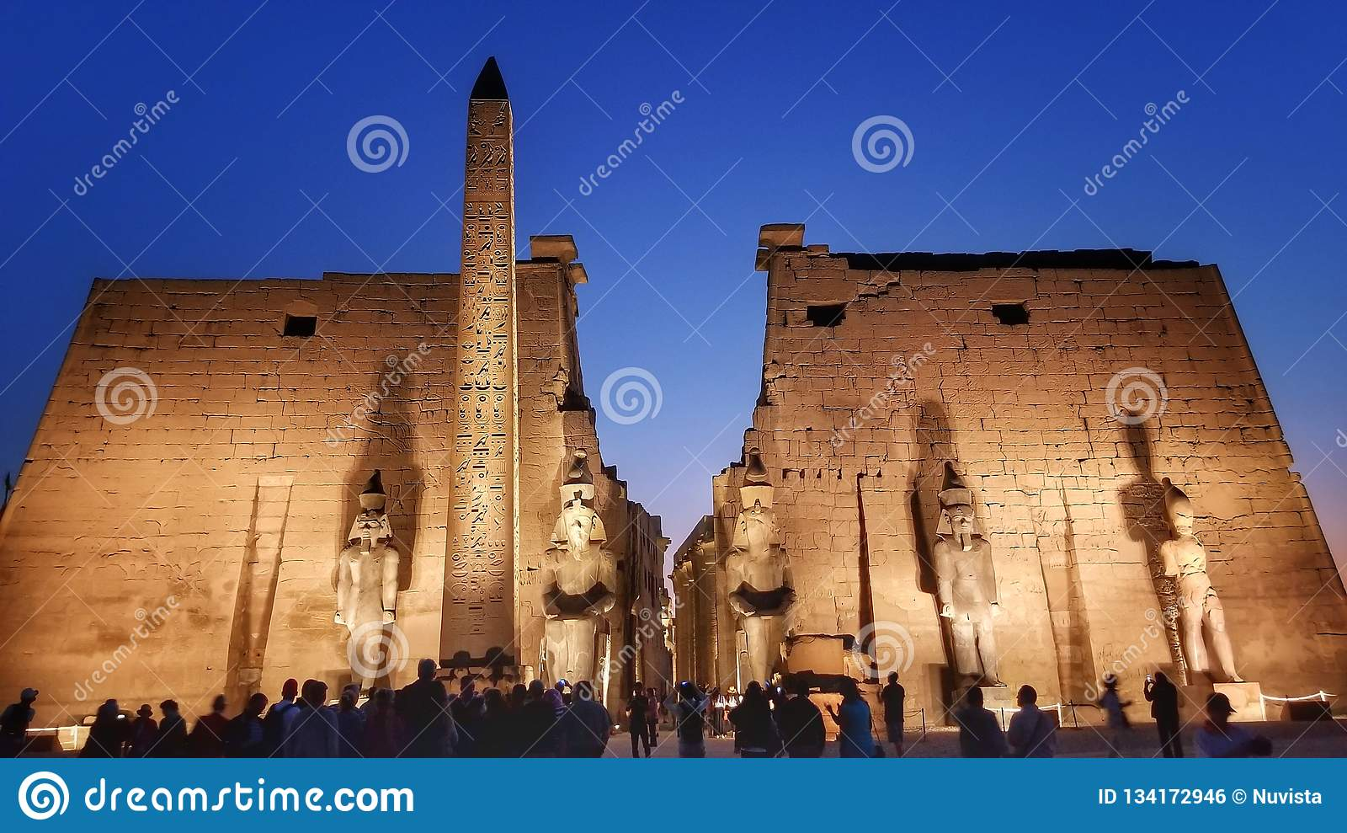

Slide 24
Sugestão de leitura: https://ensinarhistoria.com.br/deir-el-medina-a-vila-operaria-do-egito-antigo/

Slide 25
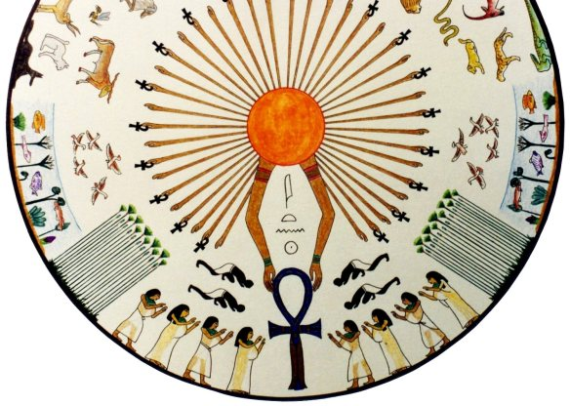
Culto ao deus Aton
O Egito Monoteísta de Akenaton

Slide 26
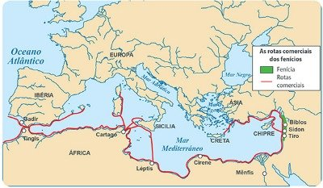
FENÍCIOS:
- TALASSOCRACIA. (governo sobre o mar)
- COMÉRCIO MARÍTIMO: PRINCIPAL ATIVIDADE ECONÔMICA.
- FORÇA DE TRABALHO: ARTESÃOS LIVRES.
- ORGANIZAÇÃO EM CIDADES-ESTADOS.
- FORMAÇÃO DE FEITORIAS E COLÔNIAS NO LITORAL DO MEDITERRÂNEO.
FORMAÇÃO DO PRIMEIRO ALFABETO FONÉTICO.
Observação: Os Fenícios habitavam a região que hoje é considerado o Líbano, tendo utilizado uma madeira “cedro do Líbano” para fazer navios poderosos. É uma excessão às sociedades agrícolas de regadio

Slide 27
Os Fenícios não adotavam uma política imperialista a respeito das outras sociedades, eles procuravam uma boa convivência em relação às outras sociedades para que pudessem estabelecer comércio
A cidade de Biblos detinha o monopólio sobre a produção e exportação do papíro. Portanto, os fenícios levavam o papíro até os gregos e vendiam a eles. Os gregos por sua vez, faziam livros com esse papiro. Portanto, a palavra utilizada para denominar livro na Grécia foi a palavra biblo (nome da cidade fenícia), exemplo biblioteca
Quando os hebreus foram pegar a tradição religiosa deles que estava baseado em uma linguagem ora e foram colocar na linguagem escrita, eles vão adaptar a palavra grega biblo, originando a palavra bíblia

Slide 29
Moeda Fenícia
Os fenícios serão os maiores navegadores e maiores comerciantes da antiguidade
Organização de cidades-Estado independents entre si, com destaque para Sídon, Tiros e Biblos

Slide 30
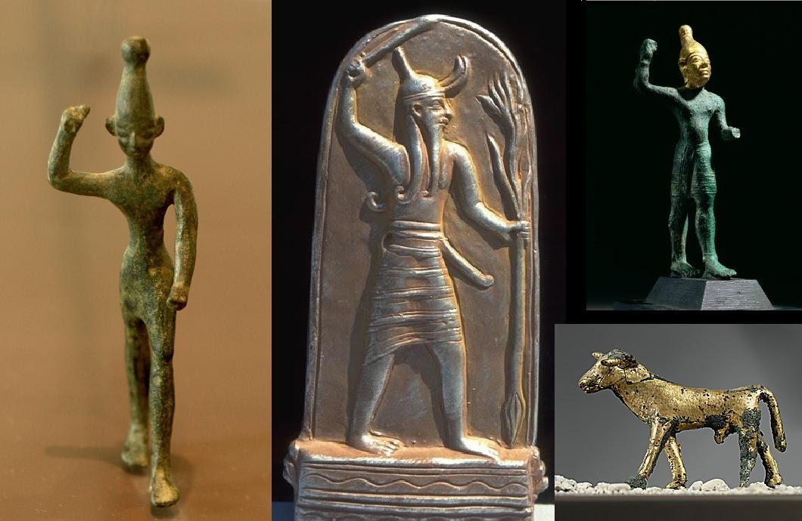
A junção das letras pelos fenícios, que originou uma escrita fonética se deu à partir da necessidade de comercializar com várias regiões distintas. Portanto, é uma espécie de “escrita fácil” para se fazer entendido nas diversas regiões
Havia uma adoração dos cananeus e dos fenícios ao “bezerro de ouro” ou Baal
https://super.abril.com.br/historia/bezerro-de-ouro-em-cobre-e-prata/

Slide 31
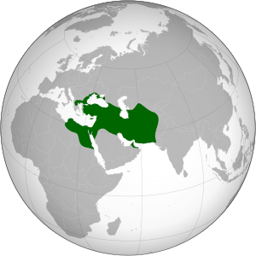
PERSAS (AQUEMÊNIDAS):
CARACTERÍSTICAS GERAIS:
- TERRITÓRIO EQUIVALENTE A PARTE DO ATUAL IRÃ.
- AUSÊNCIA DE RECURSOS HÍDRICOS = EXPANSIONISMO TERRITORIAL.
- POLÍTICA IMPERIALISTA.
TOLERÂNCIA CULTURAL COM OS POVOS CONQUISTADOS.
IMPERADORES:
- CIRO I, O GRANDE (559-529 a.C.): CONQUISTA DA MESOPOTÂMIA.
- CAMBISES (529-522 a.C.): CONQUISTA DO EGITO.
- DÁRIO I (512-484 a.C.):
• DIVISÃO DO IMPÉRIO EM SATRÁPIAS.
• ESTRADAS REAIS / SISTEMA DE CORREIOS (COBRANÇA DE IMPOSTOS).
• MOEDA ÚNICA: DÁRICO.
• RELIGIÃO DUALISTA: DOIS DEUSES (ORMUZ/BEM X ARIMÃ/MAL).
• ZOROASTRISMO OU ZARATUSTRISMO.
• GUERRAS MÉDICAS: INICIOU A TENTATIVA PERSA DE CONQUISTA DO
MAR EGEU

Slide 32
Império Persa
- DÁRIO I (512-484 a.C.):
Estratégia para administração:

Slide 33
Dárico, criado por Dario I
Saiba mais: https://jafetnumismatica.com.br/imperio-persa-imperio-aquemenida/

Slide 34
“Vou-me embora pra Pasárgada Lá sou amigo do rei Lá tenho a mulher que eu quero Na cama que escolherei”
Manuel Bandeira
Pasárgada: cidade dos persas
Persépolis: https://www.youtube.com/watch?v=CnXsamZ0H38
Filme de Marjane Satrapi

